Slide 1


Die Planetenwerkstatt
PD Dr. Markus Röllig Universität zu Köln

Slide 2
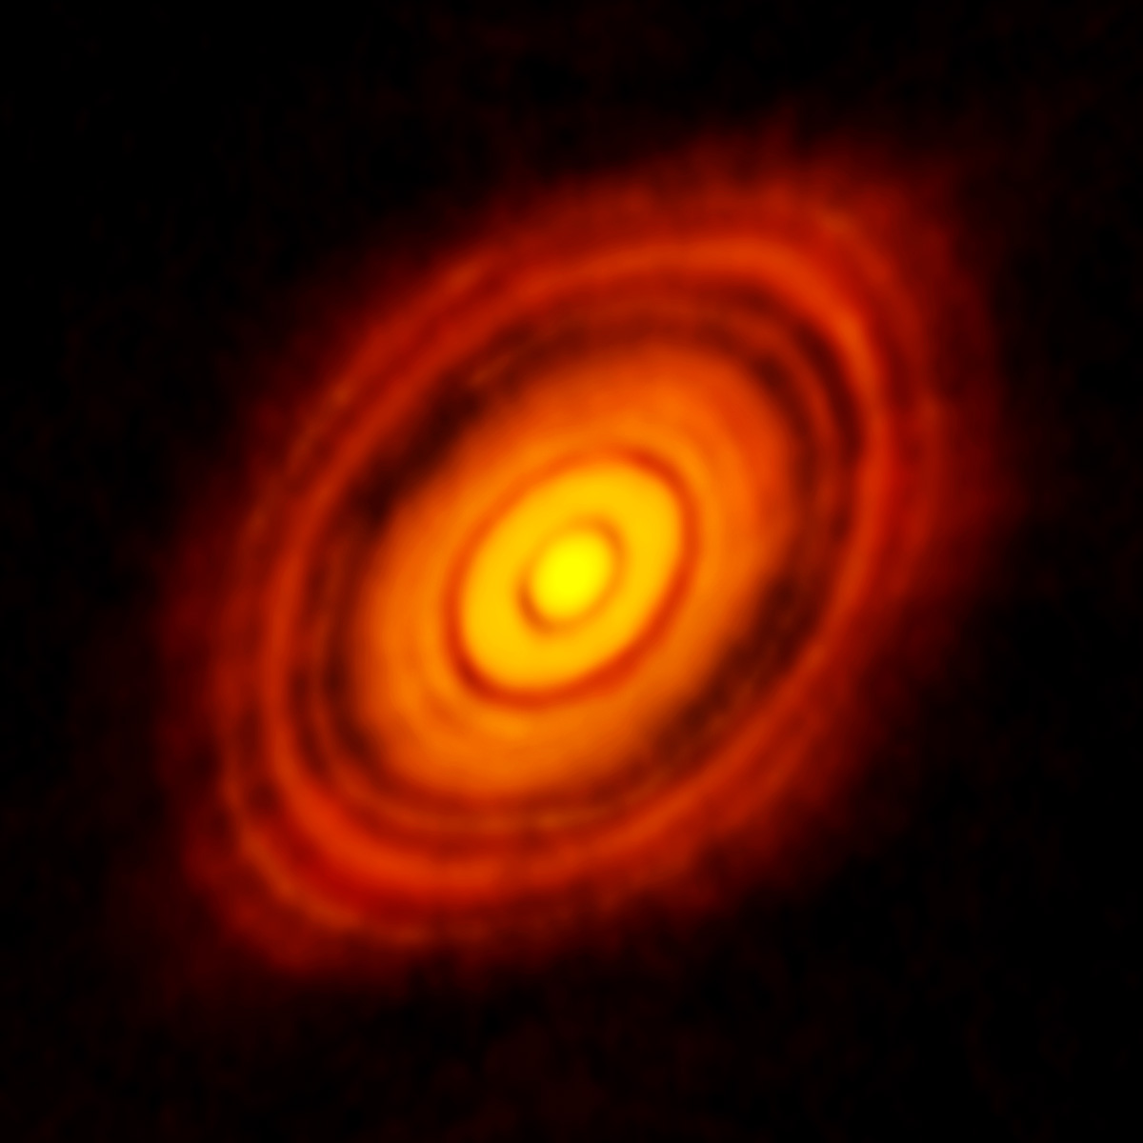
Zhang et al. 2015
ALMA Partnership et al. 2015
HL Tau
ALMA (ESO/NAOJ/NRAO)

Slide 3
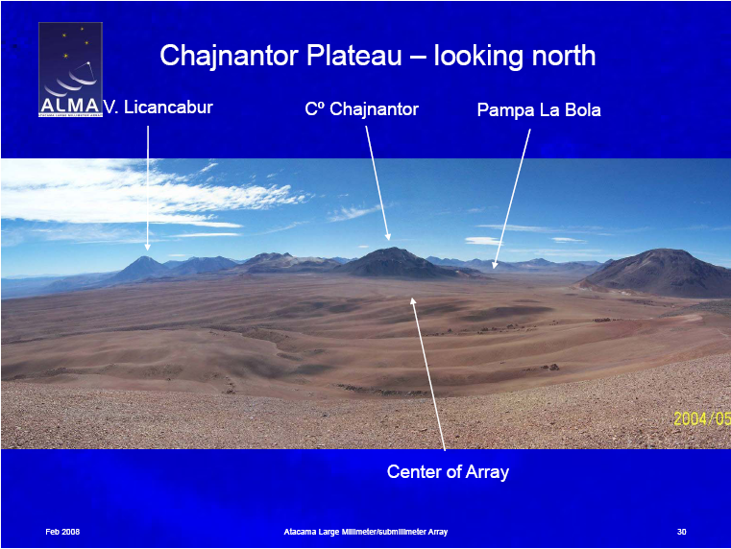


Slide 4
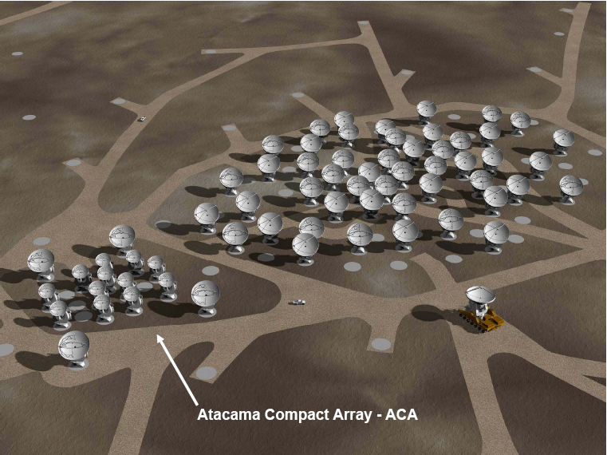

Slide 5
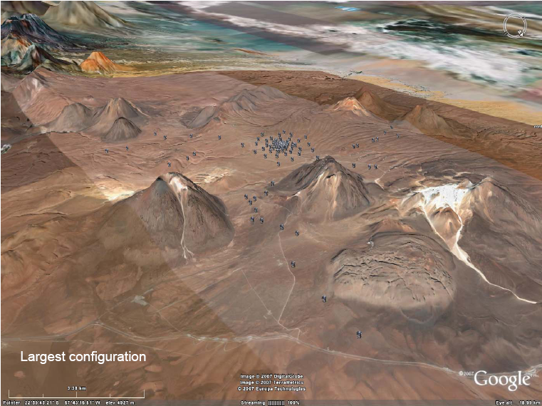

Slide 6
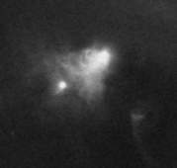
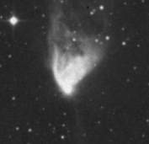
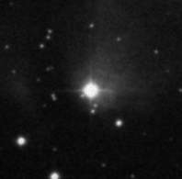
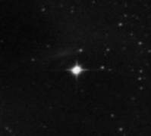
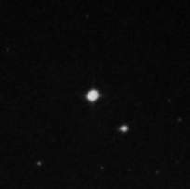
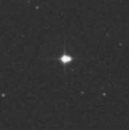
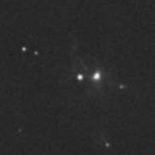
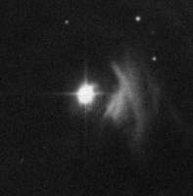
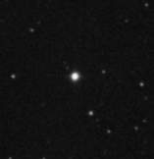
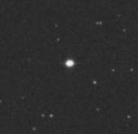
Die Entdeckung der T Tauri Sterne
Die original 11 (Joy, 1945)
Sterne mit irregular variierendem Fluß
Stellare Absorptionsfeatures ähnlich der Sonne
Oft benachbart zu hellen/dunklen Nebeln
Merkwürdige Emissionlinien
R CrA
R Mon
RY Tau
RU Lup
S CrA
UX Tau
XZ Tau
UY Aur
T Tau
UZ Tau

Slide 7
Die Entdeckung der T Tauri Sterne
Einige Jahre später (1949) postulierte V. Ambartsumian als Erster, dass T Tauri “Variable” tatsächlich sonnenähnliche Sterne in einem sehr frühen Stadium ihrer Entstehung sind. Das begründete die Erforschung der Sternentstehung.
R CrA
R Mon
RY Tau
RU Lup
S CrA
UX Tau
XZ Tau
UY Aur
T Tau
UZ Tau

Slide 8
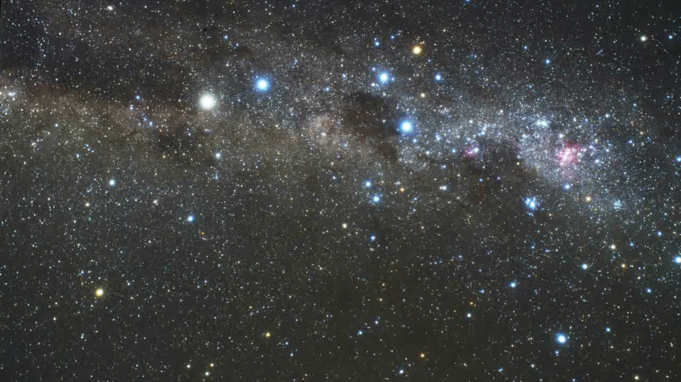
Interstellares Medium: Gas & Staub
Credits: NASA, ESA, and G. Bacon (STScI)

Slide 9
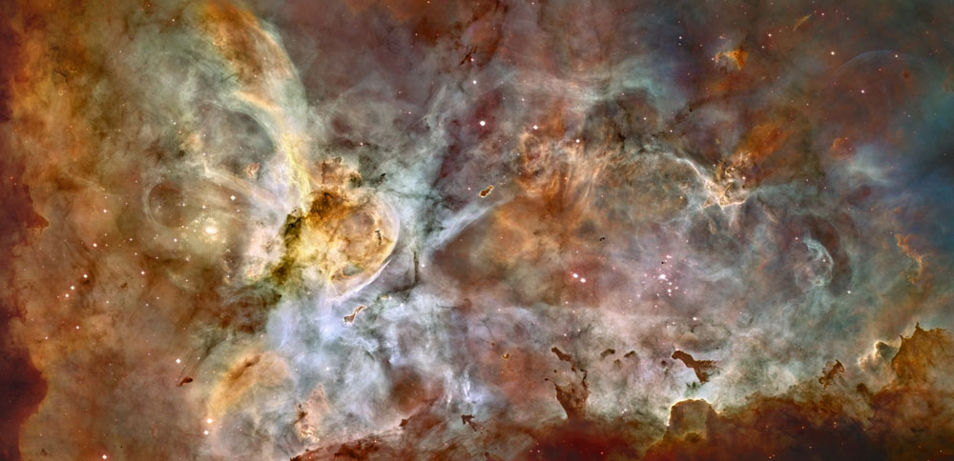
Interstellares Medium: Gas & Staub
Carina Molekülwolke - NGC 3372
Credit: NASA, ESA, N. Smith (University of California, Berkeley), and The Hubble Heritage Team (STScI/AURA)

Slide 10
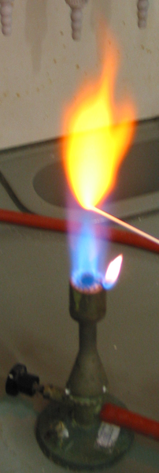
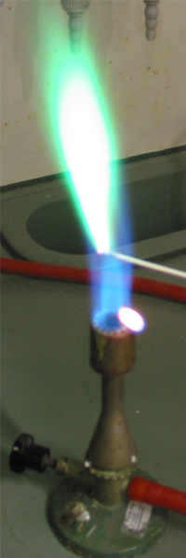


Absorption und Emission
Führt man Atomen Energie zu, strahlen sie diese bei charakteristischen Wellenlängen wieder ab.
Jedes Element hat seinen ganz charakteristischen, spektralen Fingerabdruck.
Natrium
Kupfer

Slide 11
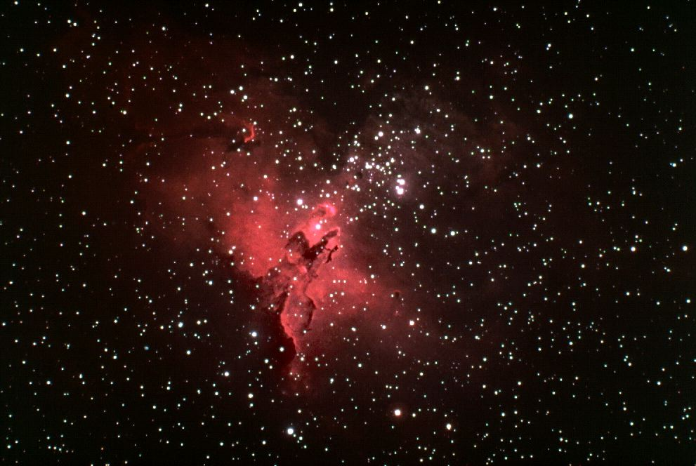
Emissionsspektren
Wasserstoff
das rot leuchtende Gas ist eine HII Region (heißes, ionisiertes Wasserstoffgas)
M16
Adler-Nebel

Slide 12
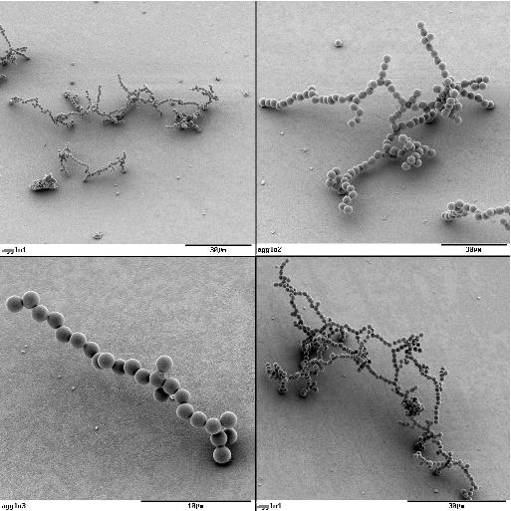
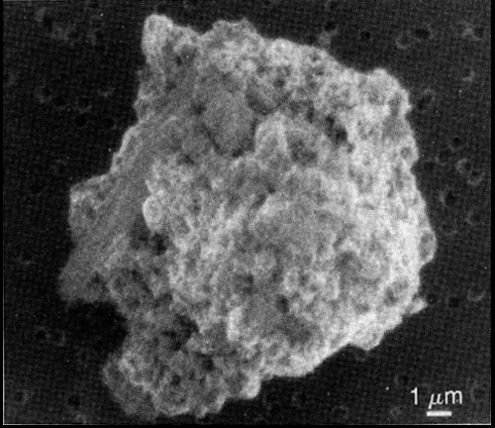
ISM
Atomares Gas (optische Teleskope)
Moleküle (Radioteleskope)
Staub
Wie kann man Staub sehen?

Slide 13
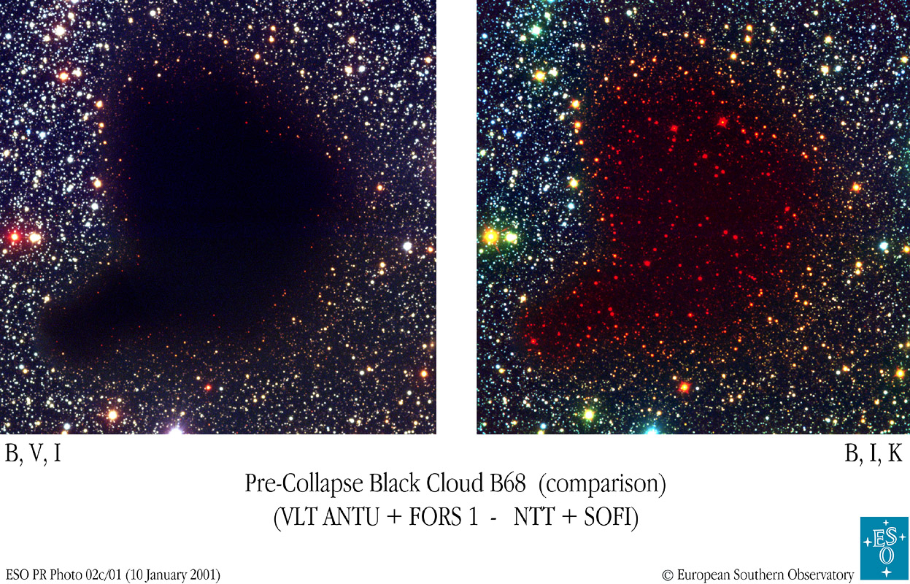
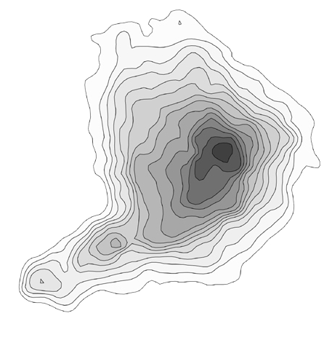
(Un)durchsichtiger Staub
Radio
optisch infrarot

Slide 14
ISM - Staub
Infrarot-Teleskop können interstellaren Staub auch direkt sehen, warum?
Aus unserer Alltagserfahrung wissen wir, dass heiße Körper glühen:
Bei 600-700°C glüht Eisen dunkelrot, bei 1300°C hell kirschrot.
Der Glühfaden einer Glühlampe glüht weiß.
Schwarze Kohle glüht rot im Grill.
Je nach Temperatur, glühen Körper in unterschiedlichen Farben und Helligkeiten.

Slide 15
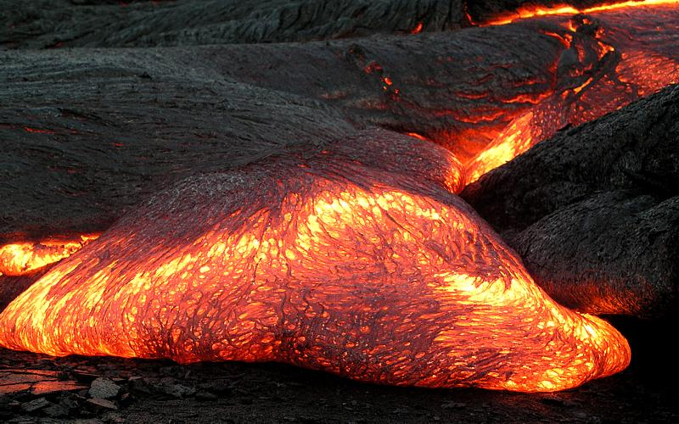
Temperatur - Strahlung

Slide 16
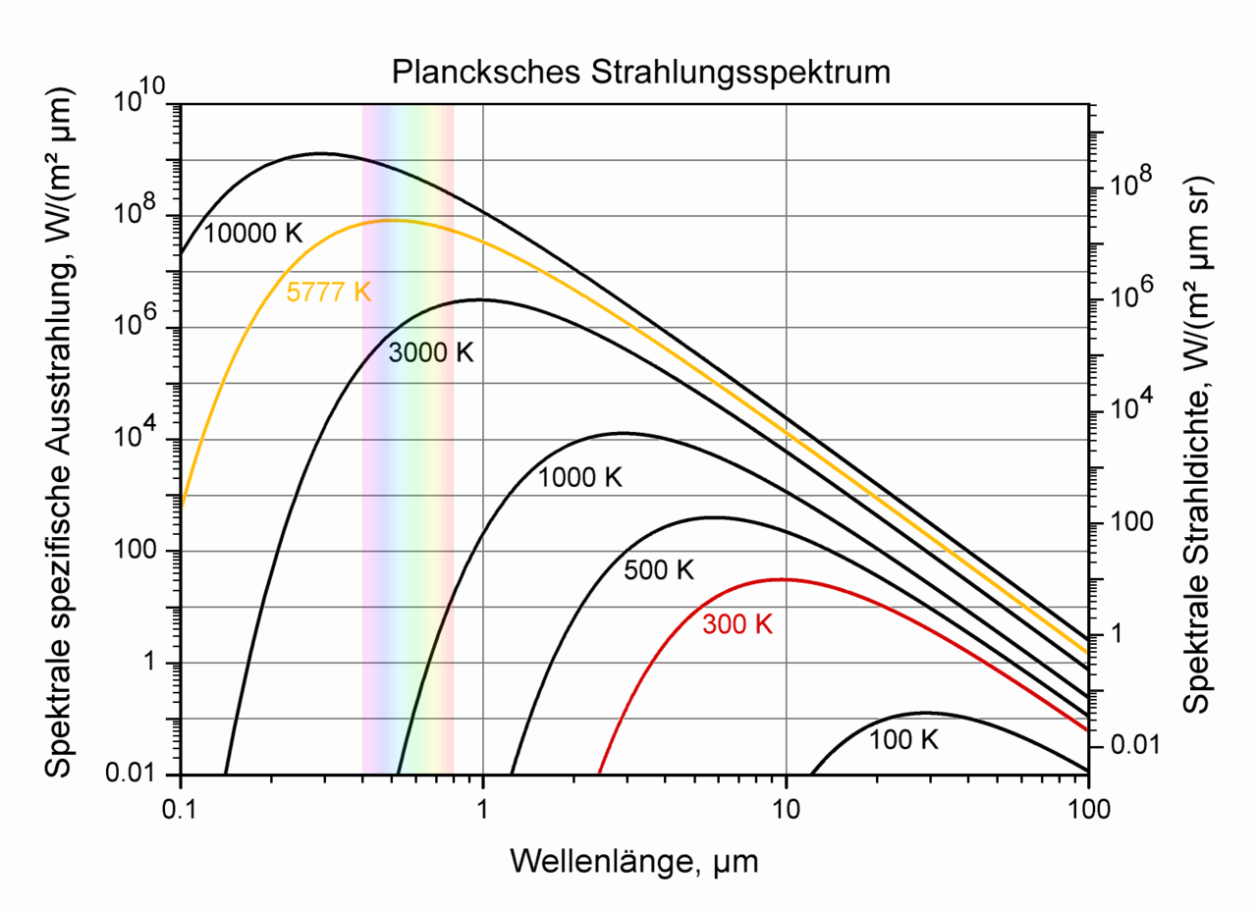
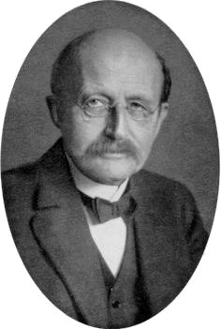
Elektromagnetische Spektrum
Das Plancksche Strahlungsgesetz nach Max Planck

Slide 17
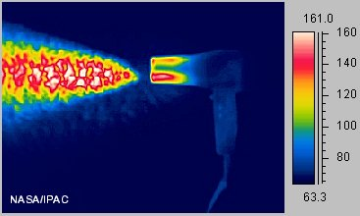
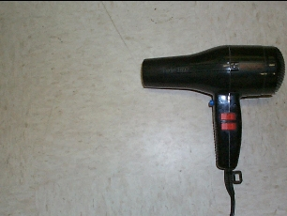
Farbe = Wellenlänge
Körper, die kälter als 400°C sind, strahlen nicht im optischen Spektralbereich sondern im Infraroten.

Slide 18
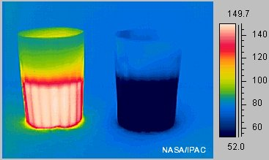
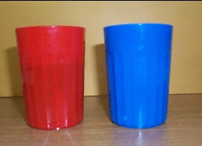
Farbe = Wellenlänge
Mit einer Infrarotkamera kann man die Wärmestrahlung eines Körpers aufnehmen, und damit seine Temperatur messen

Slide 19
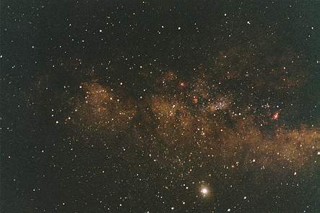
Sterne entstehen ständig in der Milchstraße
Zoom-in
M16 (Eagle)
Milky Way
M17 (Horseshoe)
M8 (Lagoon)
Hale-Bopp
Jupiter

Slide 20
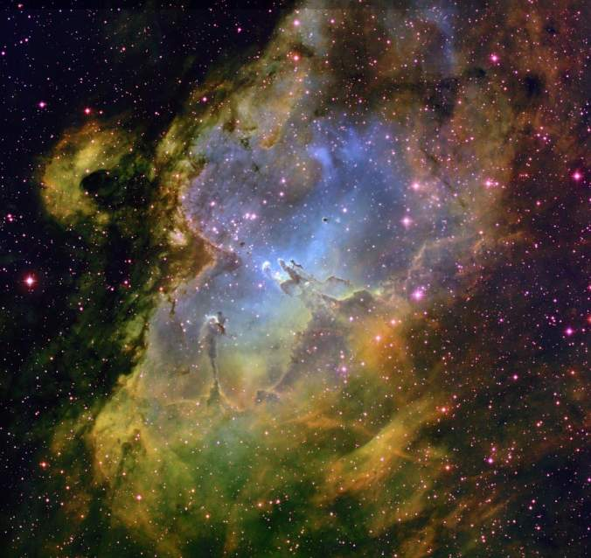

Slide 21
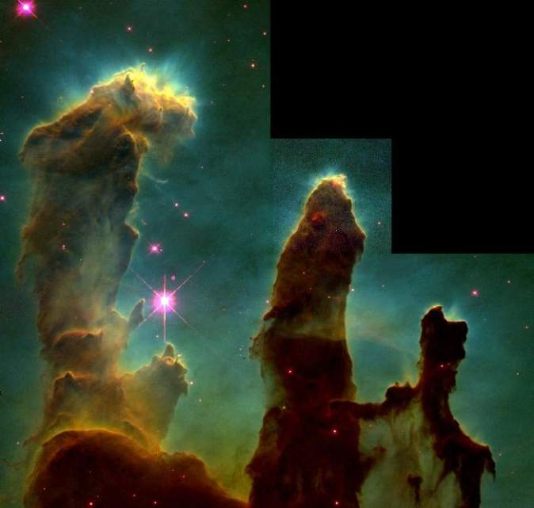

Slide 22
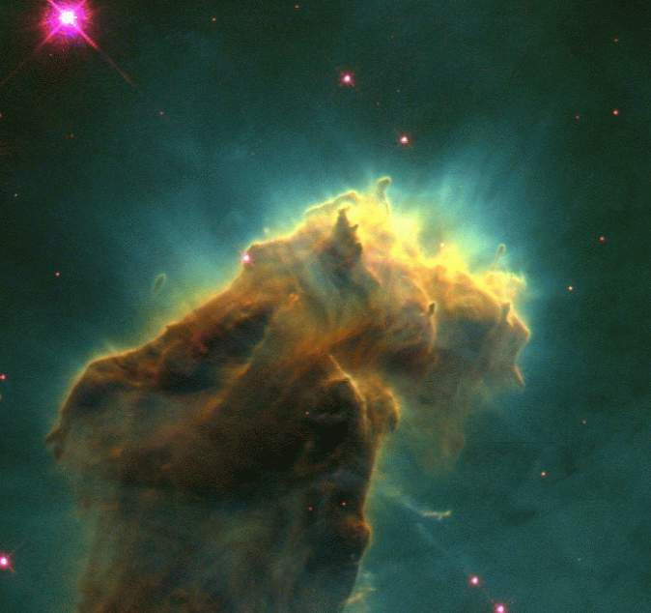

Slide 23
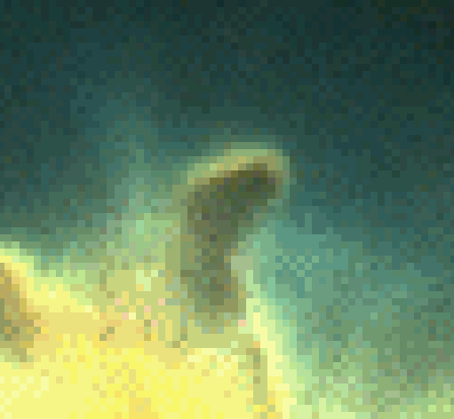
Größe des Sonnensystems

Slide 24
Eine Molekülwolke kollabiert
Druck ~ T
Gravitation ~ M/R²

Slide 25
Eine Molekülwolke kollabiert
Gravitation=Druck
stabil
Gravitation>Druck
kollabiert
Gravitation<Druck
zerstreut

Slide 26
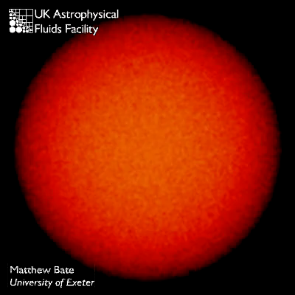
Notes:
The calculation models the collapse and fragmentation of a 500 solar mass molecular cloud that is 0.8 pc in diameter (approximately 2.6 light-years). At the initial temperature of 10 K with a mean molecular weight of 2.46, this results in an thermal Jeans mass of 1 solar mass. The free-fall time of the cloud is 190,000 years and the simulation covers 285,000 years.
The cloud is given an initial supersonic `turbulent' velocity field in the same manner as Ostriker, Stone & Gammie (2001). We generate a divergence-free random Gaussian velocity field with a power spectrum P(k) \propto k⁻⁴, where k is the wave-number. In three-dimensions, this results in a velocity dispersion that varies with distance, lambda, as sigma(lambda) \propto lambda^{1/2} in agreement with the observed Larson scaling relations for molecular clouds (Larson 1981). This power spectrum is slighly steeper than the Kolmogorov spectrum, P(k)\propto k^{11/3}. Rather, it matches the amplitude scaling of Burgers supersonic turbulence associated with an ensemble of shocks (but differs from Burgers turbulence in that the initial phases are uncorrelated).
The calculation was performed using a parallel three-dimensional smoothed particle hydrodynamics (SPH) code with 35 million particles on the United Kingdom Astrophysical Fluids Facility (UKAFF). It took approximately 100,000 CPU hours running on up to 16 processors. The SPH code was parallelised using OpenMP by M. Bate. The code uses sink particles (Bate, Bonnell & Price 1995) to model condensed objects (i.e. the stars and brown dwarfs). Sink particles are point masses that accrete bound gas that comes within a specified radius of them. This accretion radius is to set 5 AU. Binary systems are followed to separations as small as 1 AU.

Slide 27
Stern und Scheibe bilden sich
Akkretionsscheibe
Protostern
Einfallende Hülle

Slide 28
Ein Protostern entsteht
Rotierende Akkretionsscheibe
Wind/Jet
trägt Drehimpuls fort
Einfallendes Gas/Staub
Akkretiertes Material
Entstehender Stern

Slide 29
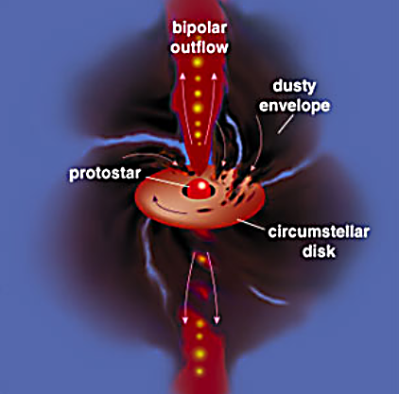

Slide 30
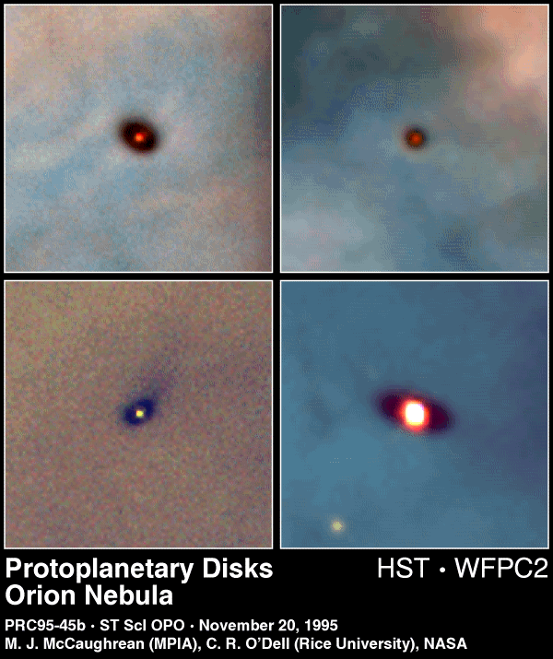
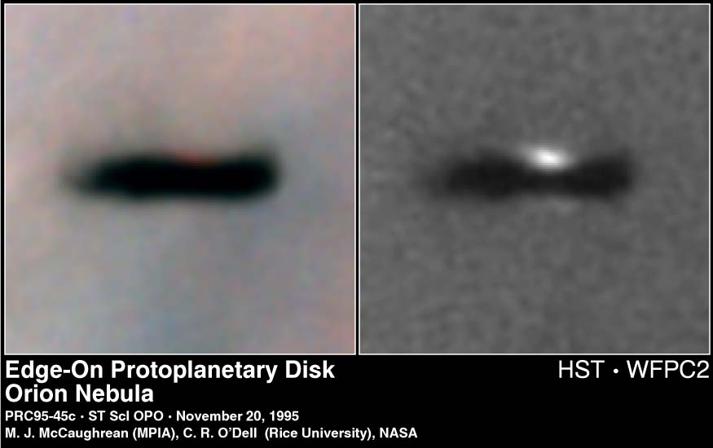
Gibt es Akkretionsscheiben?

Slide 31
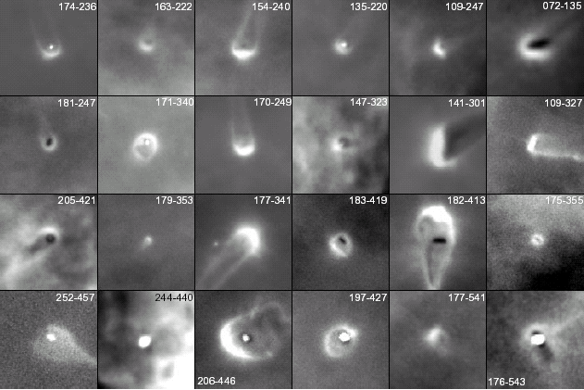
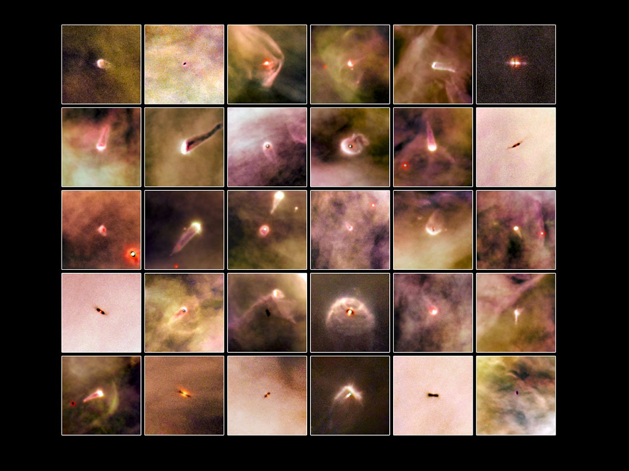
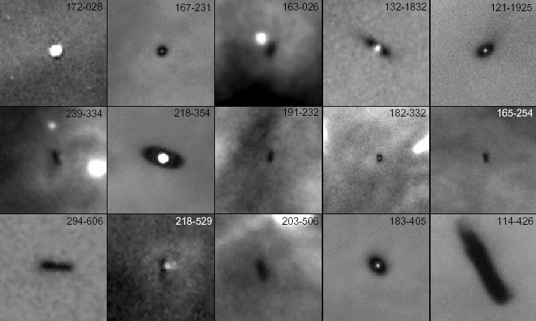
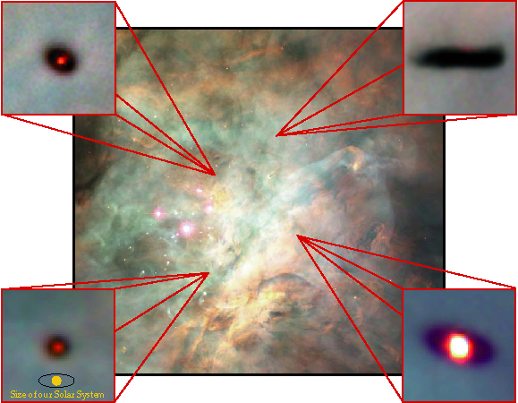
Notes:
John Bally presented opacity measurements at 3 wavelengths of disk 114-426 at the La Serena conference. It is a GREY body, not a standard reddening law. This implies significant grain sizes (cm sized) in this part of the disk. Evidence for grain growth.

Slide 32
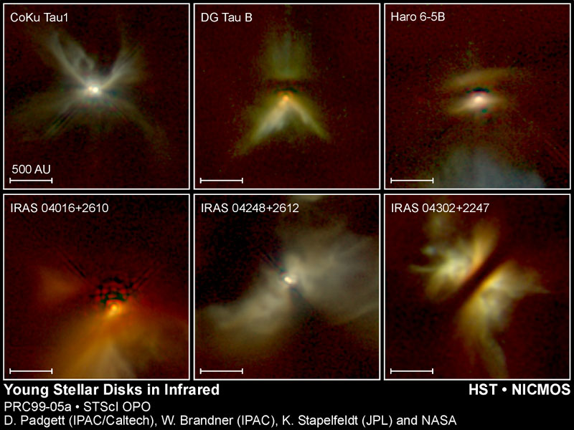
Scheiben und Hüllen um junge Sterne

Slide 33
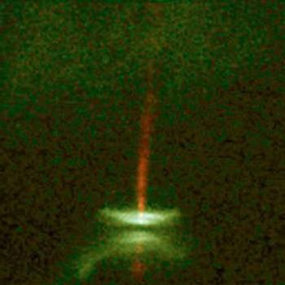
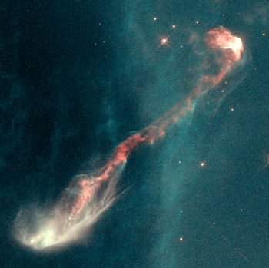
Jets/Ausflüsse
HH 46
HH 30

Slide 34
Scheiben um Sterne
Nur bei sehr nahen Objekten gelingt es Scheiben direkt zu detektieren.
Aber auch wenn man diese nicht direkt mit einem Teleskop auflösen kann, gibt es indirekte Methoden.
Scheiben absorbieren nicht nur Strahlung, sie emittieren sie auch.

Slide 35
Elektromagnetische Spektrum
Das Plancksche Strahlungsgesetz nach Max Planck

Slide 36
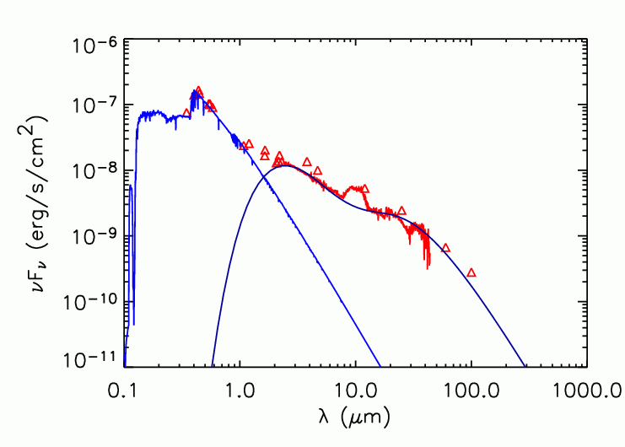
Strahlungseigenschaften von Sternen & Scheiben
“Normal” star + disk SED
Transitional SED
HD104237 (Group II)
mid-IR deficit
log λF_{λ}
star
log λF_{λ}
star
dust
dust
log λ
log λ

Slide 37
Sternentstehung! Planeten?
Bisher haben wir nur über die Entstehung von Sternen gesprochen.
Gaswolken können kollabieren.
Scheiben und Ausflüsse entstehen.
Warum entstehen Scheiben und was passiert da genau?

Slide 43
DRUCK

Slide 44
Kondensationsphase
DRUCK
STAUB

Slide 45
Kondensationsphase
DRUCK
STAUB

Slide 46
Kondensationsphase
STAUBSCHEIBE

Slide 47
Koagulationssphase
Staubteilchen stoßen zusammenund haften aneinander.

Slide 48
Agglomerationssphase
allmähliche Vergrößerung eines Partikels durch Anlagerung weiterer Partikel

Slide 49
Akkretionssphase
Ab einem Durchmesser von 10 km sammeln die Planetesimale durch Eigengravitation mehr Mass ein

Slide 50
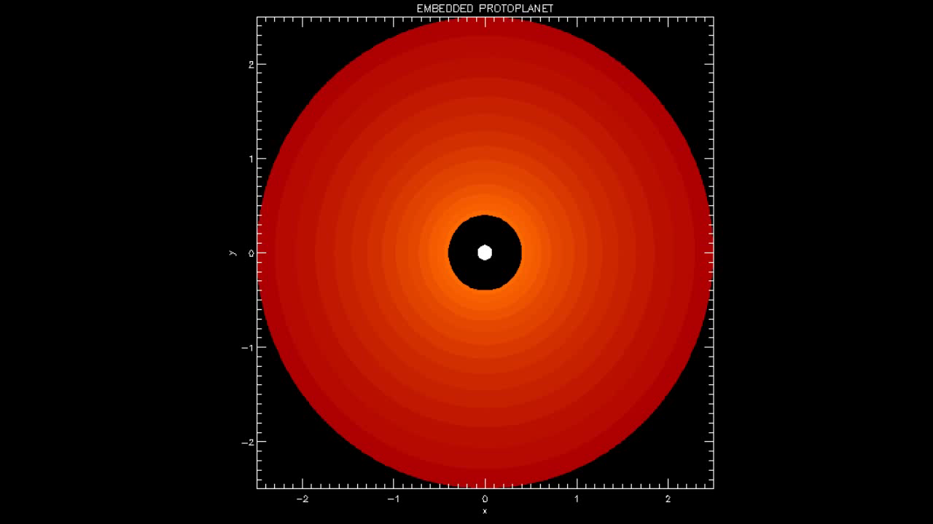
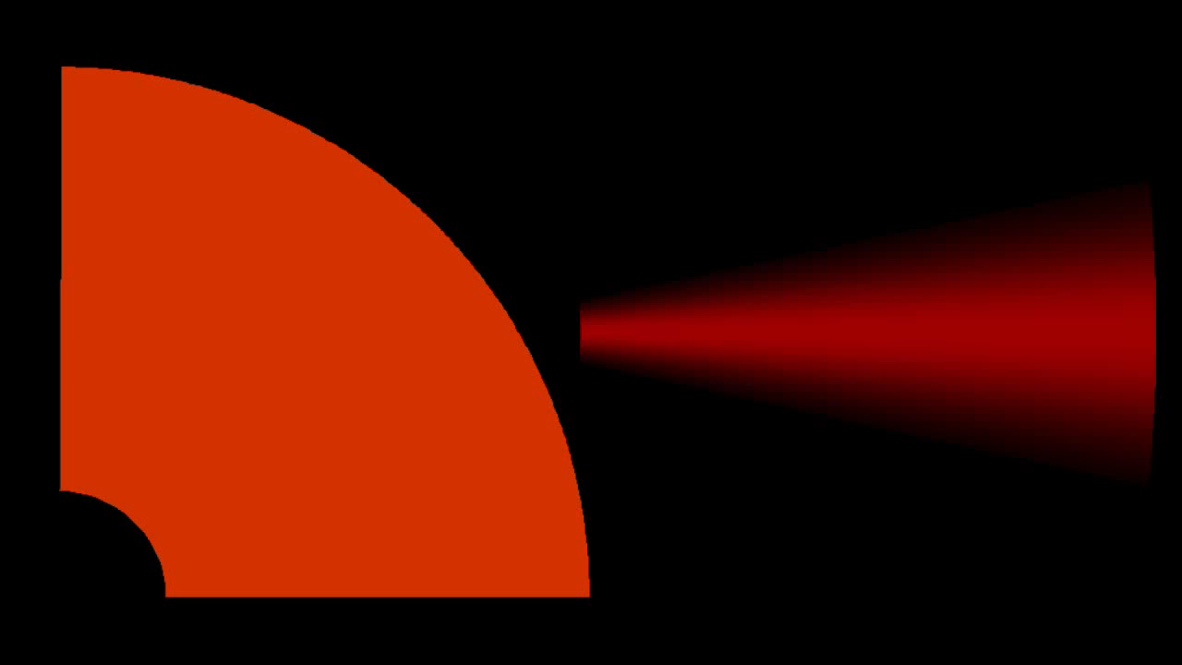
Computer Simulationen

Slide 51
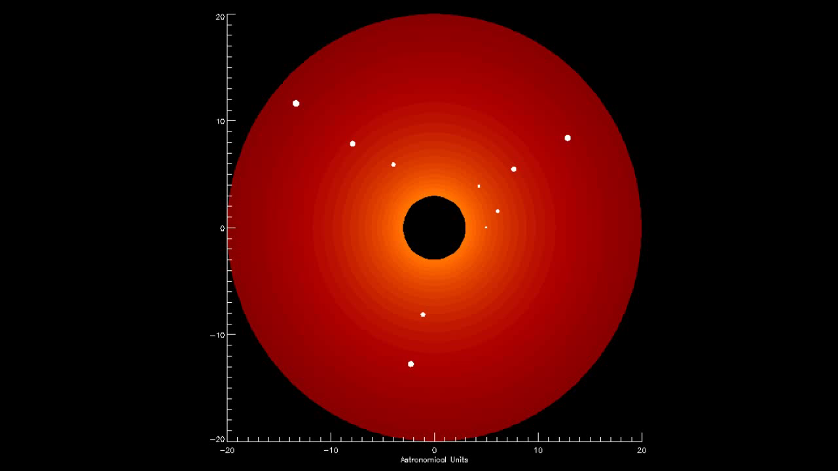
Computer Simulationen

Slide 52


Merkur und der Mond: Krater

Slide 53

67P/Tschurjumow-Gerasimenko
Komet = Planetesimal!

Slide 54

Ausbildung der Planeten

Slide 55

Planeten-Typen
Gasplaneten: Jupiter, Saturn (90% Wasserstoff & Helium)
Eisplaneten: Uranus, Neptun
(20% Wasserstoff & Helium, Restmasse in schwereren Elementen)
Gesteinsplaneten: Merkur, Venus, Erde, Mars (feste Oberfläche, Eisenkern, Silikate,…)

Slide 56
Innere Schalen liefern nicht genügend Masse für Riesenplaneten

Slide 57

Ausbildung der Planeten
Stein Gas Eis

Slide 58
Innere Scheibe ist heiß und kühlt nach außen hin ab.

Slide 59

Staub eisgekühlt
Eisschicht
O
H
O
C
O
O
C
O
C
O
C
C
C
H
H
C
H
H
O
C
O
H
H
C
Staubkorn
C

Slide 60
150 K @ 3 AE
30 K
2000 K
Heißes Gas
Staub verdampft ?
Kühleres Gas
Staub kondensiert
Kaltes Gas (H, He)
Schwere Elemente kondensieren als Eis auf Stauboberflächen

Slide 61
Eis und Schnee
Schneelinie
Gas und Staub in der Scheibe werden mit zunehmendem Abstand kälter.
Bei Temperaturen < 150 K kondensieren die Wassermoleküle als Wassereis auf den Staubkörnern.
Der Abstand bei dem das geschieht ist die “Schneelinie” (snow line)

Slide 62

Theorie & Praxis
Scheibe um den jungen Stern TW Hydra beobachtet mit dem ALMA Teleskop (Atacama Large Millimeter Array)
Rote Linie zeigt die Position der Schneelinie von Kohlenmonoxid (CO)

Slide 63
Erdähnliche Planeten
Staub und kleine Gesteinsbrocken
koagulieren zu Planetesimalen und dann zu Planeten.
Die verfügbare Masse reicht nicht um große Gasmengen einzufangen
Zeitskala ~ 100 Millionen Jahre

Slide 64
Gasriesen
Staub und kleine Gesteinsbrocken
koagulieren zu Planetesimalen und dann zu Planeten.
Die verfügbare Masse ist so groß, das die Gravitation ausreicht um große Gasmengen einzufangen

Slide 65
Eisplaneten
Staub und kleine Gesteinsbrocken und deren Eispanzer koagulieren zu Planetesimalen → Planeten.
Die verfügbare Masse ist so groß, das die Gravitation ausreicht um moderate Gasmengen einzufangen.

Slide 66

Alles gut – oder?

Slide 67

„Heiße Jupiter“
Die meisten beobachteten Exoplaneten sind sehr viel größer als Jupiter und viel näher an ihrem Stern als Merkur an der Sonne!
Theorie falsch?
Migration nach innen?
Auswahleffekt?

Slide 68
Wachstums-Schwierigkeiten
Sehr kleine Staubteilchen verhalten sich sehr ähnlich wie Gasteilchen man sagt: Staub und Gas sind gut “gekoppelt”
Sehr große Körper, die sogenannten Planetesimale (Durchmesser > 10 km) lassen sich durch die Gasscheibe nicht mehr stören.
Aber Staub- und Gesteinsbrocken im Zentimeter und Meterbereich haben ein Problem:

Slide 69

Kepplersche Gesetze:
Umlaufgeschwindigkeit ~$1/√Radius$
Draufsicht auf die Scheibe

Slide 70
Staub
Gas
v_{Gas} < v_{Staub}
Druck
Gravitation
Gasdruck wirkt
der Gravitation entgegen →
Gas wird etwas schwächer angezogen und rotiert langsamer als Staub um den Stern

Slide 71
Staub
Gas
Gravitation
Gasdruck wirkt
der Gravitation entgegen →
Gas wird etwas schwächer angezogen und rotiert langsamer als Staub um den Stern
Draufsicht auf die Scheibe

Slide 72
Staub
Gas
Gas rotiert langsamer als Staub um den Stern
→
Staubteilchen haben ständig „Gegenwind“ der sie bremst
Draufsicht auf die Scheibe

Slide 73
Staub
Gas
Staubteilchen haben ständig „Gegenwind“ der sie bremst
→
Meter-große Brocken “fallen” in nur ~100 Jahren auf den Stern
Draufsicht auf die Scheibe

Slide 74
Wachstums-Schwierigkeiten
Metergroße Brocken überleben keine 100 Jahre in der Scheibe
Entweder sie müssen in ~100 Jahren von 1m auf >1000 km anwachsen
Oder etwas verhindert die Migration nach innen.

Slide 75
Partikel-Einfang
Wir erinnern uns: Der Gasdruck wirkt der Gravitation entgegen und produziert bremsenden Gegenwind für größere Teilchen.
Die gebremsten Staubteilchen bewegen sich nach innen in die Richtung in der der Gasdruck höher ist. (“Bewegung in Richtung des Druckgradienten”)
P(r)
P(r)
r
r

Slide 76
Partikel-Einfang
Wir erinnern uns: Der Gasdruck wirkt der Gravitation entgegen und produziert bremsenden Gegenwind für größere Teilchen.
Die gebremsten Staubteilchen bewegen sich nach innen in die Richtung in der der Gasdruck höher ist. (“Bewegung in Richtung des Druckgradienten”)
Verdichtungen in der Scheibe können Partikel “einfangen”.
P(r)
r

Slide 79
Partikeleinfang löst einige Probleme:
Metergroße Brocken können weiter wachsen
Teilchendichte in dem ‘Ring’ ist deutlich höher, dadurch wachsen Planeten schneller

Slide 80




Verdichtungen in Scheiben
Staubscheiben mit einem “Loch” in der Mitte und einem dichteren (helleren) Ring.
HD142527
LkHa 330
SR 21
HD 135344B
Brown et al. 2009
Casassus et al. 2013

Slide 81


Eis vs. Staub/Sand
Sand → Steine ?

Slide 82






Eis + Staub

Slide 83


Eis vs. Staub/Sand
Sand → Steine ?

Slide 84
Eis und Schnee
Eis macht den Staub “klebrig” - er haftet leichter zusammen.
Durch die Eispanzer nimmt die Masse der Staubkörner/brocken deutlich zu.
Durch die größere Masse wachsen Planetesimale viel schneller.
Planeten können größer werden.

Slide 85

HL Tau
ALMA zeigt die Protoplanetare Scheibe von HL Tau mit einer auf Auflösung von ca. 1 AE.
Die Scheibe ist innen hell und wird nach außen hin dunkler ⇒ hell=heiß, dunkel=kalt
Die Scheibe zeigt (dunkle) Lücken!

Slide 86
HL Tau
Modellrechnungen zeigen, dass diese Lücken genau da sind wo Wasser (H₂O) Ammoniak (NH₃) und Kohlenmonoxid (CO) ausfrieren sollten.

Slide 87
HL Tau
Der vereiste Staub klebt leichter zusammen und die Staubkörner wachsen.
Große Staubkörner absorbieren die (kurzwellige) Strahlung effektiver → dunkle Ringe

Slide 88
Planetenentstehung “live”
Wir beobachten direkt wie Staubkörner in Protoplanetaren Scheiben schnell wachsen.
Alles deutet darauf hin, dass in diesem Augenblick Planeten in der Umlaufbahn um HL Tau gebildet warden.

Slide 89
Vielen Dank für Ihre Aufmerksamkeit

Slide 91

Vielen Dank für Ihre Aufmerksamkeit!
Carina Nebel

Slide 92


Das Interstellare Medium
Kalifornia-Nebel
rot: Emissionsnebel
(Wasserstoffgas)
scheinbar geringere
Sterndichte
(Staubabsorption)
Plejaden
blau: Reflektionsnebel
(Staub)

